Slide 1


Manajemen Citra Destinasi Pariwisata
PERTEMUAN KE 1

Slide 2
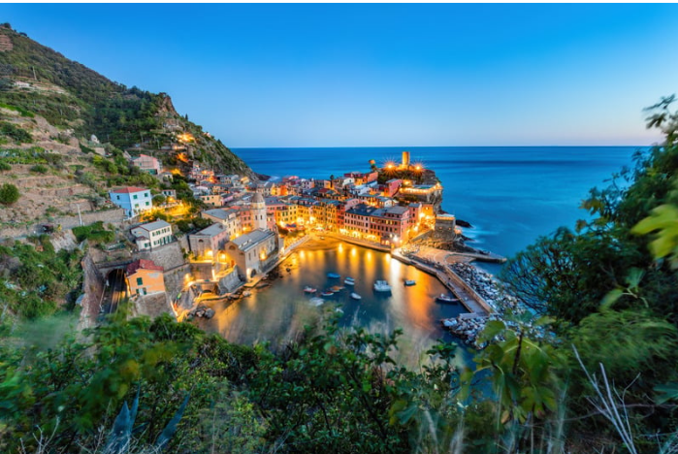
Pengantar Manajemen Citra Destinasi
Definisi Citra Destinasi
Citra destinasi merupakan persepsi yang dimiliki wisatawan tentang suatu tempat berdasarkan informasi, pengalaman, dan promosi.

Slide 3
Pengantar Manajemen Citra Destinasi
Kotler (1993): "Citra destinasi adalah persepsi wisatawan tentang suatu tempat yang dipengaruhi oleh pengalaman dan promosi.“
Echtner & Ritchie (1993): "Citra destinasi terdiri dari komponen kognitif (fakta dan atribut destinasi) serta afektif (emosi dan perasaan terhadap destinasi)."

Slide 4
Elemen Citra Destinasi
Citra destinasi memiliki beberapa elemen utama, yaitu:
Elemen Kognitif (Cognitive Image)
Elemen kognitif mengacu pada aspek faktual atau atribut yang dapat diamati dari suatu destinasi. Elemen ini meliputi:
Atraksi Wisata – Keberadaan tempat wisata alam, budaya, sejarah, dan buatan manusia.
Aksesibilitas – Kemudahan transportasi menuju dan di dalam destinasi.
Akomodasi dan Fasilitas – Ketersediaan hotel, restoran, pusat perbelanjaan, dan fasilitas lainnya.

Slide 5
Elemen Kognitif (Cognitive Image)
Keamanan dan Keselamatan – Tingkat keamanan destinasi dan perlindungan terhadap wisatawan.
Kebersihan dan Lingkungan – Kondisi lingkungan yang bersih dan lestari.
Infrastruktur dan Transportasi – Jalan, bandara, transportasi umum, serta fasilitas pendukung lainnya.

Slide 6
Elemen Afektif (Affective Image)
Elemen afektif mencerminkan perasaan dan emosi yang dirasakan wisatawan terhadap destinasi.
Elemen ini mencakup:
Kesan Nyaman dan Menyenangkan – Seberapa nyaman wisatawan merasa saat berada di destinasi.
Keunikan dan Keistimewaan – Daya tarik emosional yang membedakan destinasi dari tempat lain.
Hospitalitas Penduduk Lokal – Keramahan dan sambutan masyarakat terhadap wisatawan.
Kesan Budaya dan Tradisi – Nilai budaya yang melekat pada destinasi dan memberikan pengalaman unik.
Notes:
Contoh :
1. seperti suasana santai dan udara sejuk di Ubud, Bali, yang memberikan pengalaman relaksasi, atau lingkungan bersih dan tertata di kawasan wisata Kota Lama Semarang yang membuat pengunjung merasa nyaman saat berjalan-jalan.
4. seperti ritual adat di Bali yang menarik wisatawan internasional, upacara Kasada di Gunung Bromo yang menjadi daya tarik budaya, atau kesenian Wayang Kulit di Yogyakarta yang menawarkan pengalaman wisata edukatif.

Slide 7
Elemen Fungsional dan Simbolik
Elemen Fungsional – Berhubungan dengan bagaimana destinasi berfungsi secara praktis bagi wisatawan, seperti kemudahan mendapatkan informasi, keberagaman aktivitas wisata, serta kemudahan beradaptasi dengan lingkungan destinasi.
Elemen Simbolik – Representasi destinasi dalam bentuk simbol atau ikon yang dikenali secara luas, seperti Menara Eiffel untuk Paris, atau Borobudur untuk Yogyakarta.

Slide 8


Faktor yang Mempengaruhi Citra Destinasi
Promosi dan Pemasaran – Peran media dan strategi pemasaran destinasi.
Pengalaman Wisatawan – Testimoni dan ulasan wisatawan sebelumnya.

Slide 9
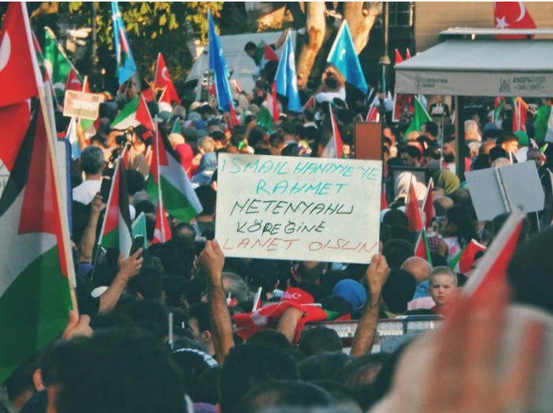
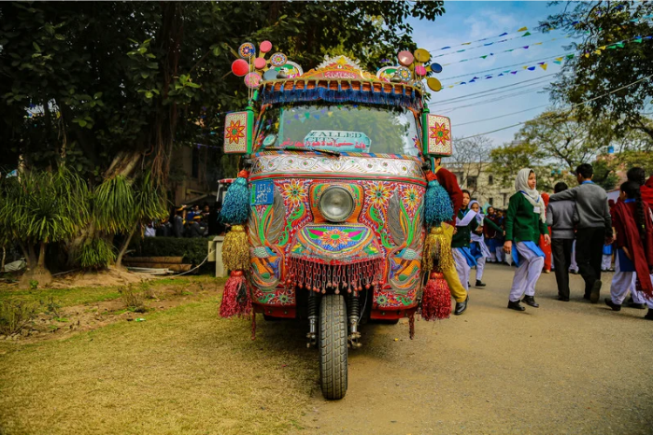
Faktor yang Mempengaruhi Citra Destinasi
3. Kondisi Sosial dan Politik – Stabilitas politik dan keamanan.
4. Daya Tarik Alam dan Budaya – Keunikan budaya dan keindahan alam.

Slide 10
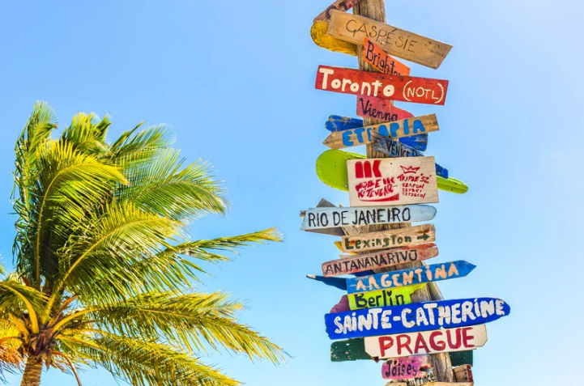

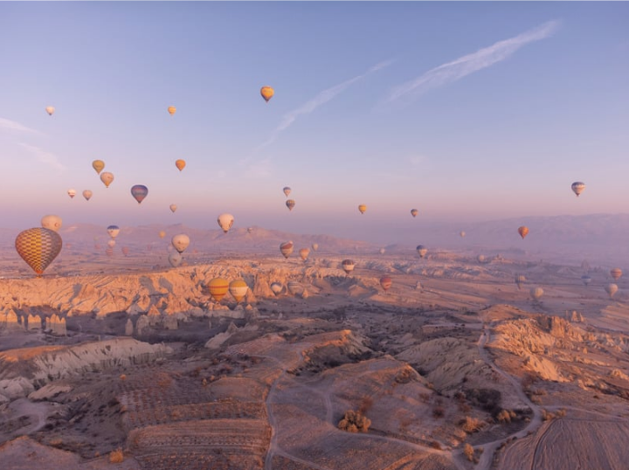

Pentingnya Citra Destinasi
Meningkatkan daya saing destinasi di pasar global.
Menarik lebih banyak wisatawan dan meningkatkan ekonomi lokal.
Membangun loyalitas wisatawan untuk kunjungan ulang dan rekomendasi.
Notes:
Peranan sektor pariwisata dapat meningkatkan pendapatan, peluang kerja, investasi, dan dapat menjadi pilar pembangunan perekonomian lokal.

Slide 11
Studi Kasus
Citra Positif: Jepang
Citra Negatif: Destinasi yang terdampak bencana atau konflik sosial.
Bagaimana cara meningkatkan citra destinasi yang kurang populer?
Apa faktor utama yang membentuk citra destinasi menurut Anda?
Notes:
Citra Positif: Jepang dengan citra teknologi canggih dan budaya yang kuat.
Citra Negatif: Destinasi yang terdampak bencana atau konflik sosial.

Slide 12
END ☺
See You Next Week

